Slide 1
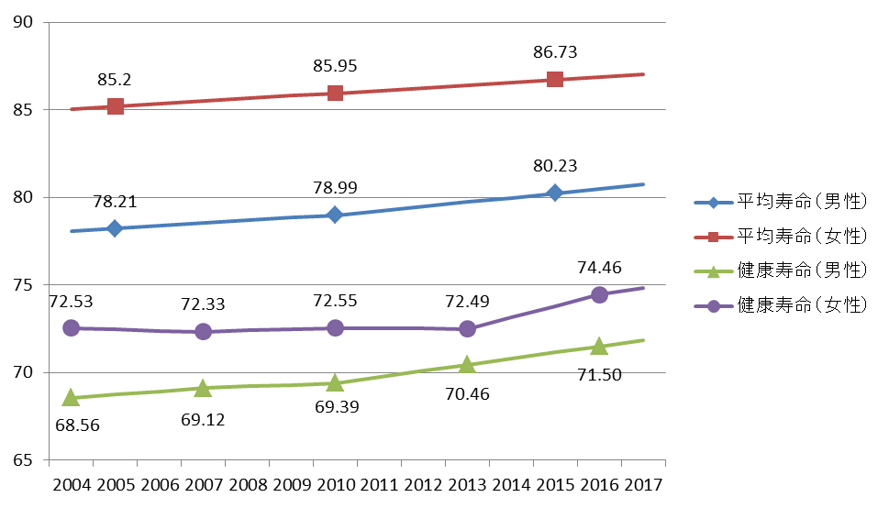
「いのち輝く未来社会」をめざすビジョンー10歳若返りの取組推進ー【概要】
R2.9.4
広域調整室
資料7－1
いのちビジョンの概要
10歳若返りの概要
◆ いのち輝く未来社会をめざすビジョンの策定（2018年3月）
万博のテーマ「いのち輝く未来社会のデザイン」の理念を先取りした施策の推進を図るため、オール大阪で取組みを進めるアクションプランとして、2018年３月に「いのち輝く未来社会をめざすビジョン」を策定。
10歳若返りとは、
健康寿命の延伸に加え、健康状態に応じて、誰もが生涯を通じ、自らの意思に基づき活動的に生活できる
ことである。
⇒ 大阪・関西万博が開催される2025年に向けて、健康寿命を延ばすことに加え、
健康に影響があってもいきいきと活動できるようにすることで、10歳の差を限りなく縮めていく。
背景
◆ 万博のインパクトを活かして、課題解決に向けた取組を加速化
万博誘致が閣議了解されたことを踏まえ、万博誘致の実現をめざして、大阪府万博誘致推進本部を設置し、機運醸成の取組を展開するとともに、万博のテーマ「いのち輝く未来社会のデザイン」の理念を先取りした府施策の推進を図ることとした。
【万博メインテーマ】
いのち輝く未来社会のデザイン
大阪府の健康寿命と平均寿命
多様で心身ともに健康な生き方
持続可能な社会・経済システム
男性
健康寿命 71.50歳
大阪府では、健康寿命2歳以上の延伸をめざしている
10歳若返りの実現に向けては・・・
生涯を通じて心身ともに健康で、それぞれの能力を活かして輝きながら暮らし続けることのできる「いのち輝く未来社会」の実現は、全ての人々に共通の願い。
平均寿命 80.23歳
① 健康上の問題で日常生活に影響のない期間を示す健康寿命を延伸するとともに、
② 加齢等により健康に影響が生じても、生涯を通じて多様な活動を続けられるようにしていくことが重要。
◆ 人口減少・少子高齢化などの社会の急激な変化
女性
健康寿命 74.46歳
平均寿命との差は
約10歳
（世界でも類を見ない超高齢化、3大都市圏でもいち早く人口減少）
平均寿命 86.73歳
こうした変化に対して、大阪ではこれまでも様々な取組を積み重ねてきた。
⇒ 健康寿命は、依然として全国ワーストクラス、伸び悩みは大きな課題。
⇒ 府、市町村だけでなく、民間企業・団体、大学・研究機関、住民など様々な主体の取組が必要。
60
70
80
90
出典
健康寿命：厚生労働省「都道府県別健康寿命」(H28年)
平均寿命：厚生労働省「都道府県別生命表の概況」(H27年)
【生産年齢人口・高齢者人口】
【大阪府の健康寿命・平均寿命】
・ 健康寿命の定義は、日常生活に制限のない期間の平均。
・ 国民生活基礎調査の「現在、健康上の問題で日常生活に何か影響がありますか」という質問に対し、「ある」の回答を不健康な状態として算出。
・ 大阪府の健康寿命は、全国（男性72.14歳、女性74.49歳）と比較して男女とも短い。 （男性：39位、女性：34位）
これまでの予防や医療の取組みにとどまらず、新たな知見・研究結果、広範なデータの収集・分析や先進技術も活用
いきいきと長く活躍できる「10歳若返り」の実現
◆ 考慮すべき世界の流れ
・ 超スマート社会の到来 （新たな技術が、人々の生活、社会・経済システムに多くの革新をもたらす視点）
・ SDGs （貧困や環境、産業に関する取組を一歩一歩進め、世界をより良い方向に変えていく視点）
健康づくりをすることは長く多様な活動ができることにつながり、多様な活動をすることは健康によい影響を与える。
多様な活動は、社会での役割やつながり、達成感・幸福感を生じ、それがさらなる活動や健康に好影響を及ぼすことが学術的な研究を通じて明らかになってきている。
【目標】
① 健康を重点ターゲットに「健康寿命の延伸」
② 地域の健康づくり活動に加え、革新技術を活用し、さらに2025年万博のインパクトを活かして、いきいきと長く活躍できる「10歳若返り」
「健康づくり」と「多様な活動」を進めることで、「10歳若返り」の実現をめざす
相乗効果
【３つのめざす姿】
府民一人ひとりが健康への関心と理解を深め、
健康寿命の延伸をめざす
健康づくり
多様な活動
加齢等により健康に影響が生じても
いつまでも活動できる環境をめざす
目標の達成に向け万博のテーマを踏まえ、SDGsや超スマート社会などの世界的な潮流を考慮して、「①健康な生活」、「②活躍できる社会」とそれを支える「③産業・イノベーション」 について、オール大阪で『めざす姿』を掲げている。
生活習慣病の予防
早期発見
早期治療
歯と口の健康づくり
その他様々な
健康づくり
仕事
スポーツ
地域活動
社会貢献
活動
趣味・
娯楽
家族・
友人との交流
その他の
活動
①健康な生活
誰もが生涯にわたって心身ともに健康で豊かな生活の実現
②活躍
できる社会
一人ひとりのポテンシャルや個性を発揮し活躍できる社会の実現
AIやIoTなどの革新的技術を
最大限活用しビジョンを実現
先進技術を活用して、健康づくりや多様な活動につながる取組みをさらに充実・拡大
先進技術の活用
③未来を創る産業・
イノベーション
ライフサイエンス関連産業等のイノベーション促進を通じて
世界の課題解決に貢献
再生医療、ロボット、AI、IoT、VR・AR、アンチエイジング(機能的な衰えの予防→心身に好影響)など

Slide 2
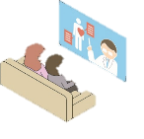
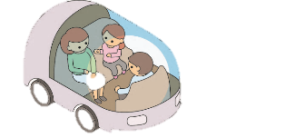
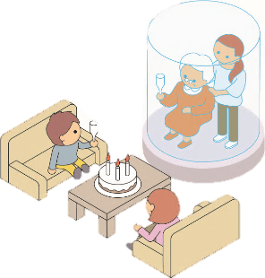
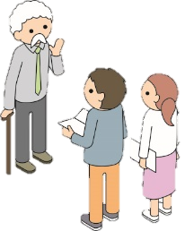
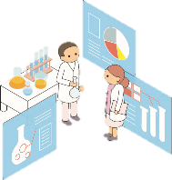
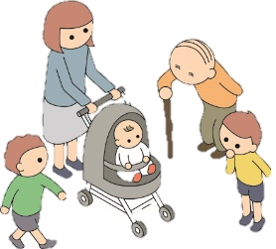
10歳若返りの取組みの現状
【10歳若返りの取組みの分野と視点】
今後の取組みにあたっての課題
（１）運動と笑い、音楽
（２）口の健康、食
（３）認知症予防
（４）アンチエイジング
（５）企業の取組み促進
（６）生きがい、やりがい
（７）いのち輝く未来のまちづくり
など
・「10歳若返り」を進めるため、６つの柱となる取組みの分野を定め、モデル事業に取り組み展開していくこととした。
・モデル事業の実施においては、連携の視点及び先進技術の視点を加味して進めることとし、大学、市町村、企業等と調整の上、有識者の協力のもと効果検証、エビデンスの蓄積により取組みの充実・拡大に向けて、取り組んできた。
【分野】
【視点】
・新型コロナウイルスの感染拡大防止のため、イベント自粛やテレワーク・オンライン会議の推奨など府民生活や企業活動に大きな影響が生じている。
・ワクチンや有効な治療薬が開発されるまでの間、影響は今後も続くと考えられることから、取組みの推進にあたっては、従前のような人を集めた取組みや効果検証の手法について見直しを行い、コロナとの共存を前提に、「新しい生活様式」を取り入れ、推進していくことが求められる。
・さらに、コロナ後の社会変容を見据え、「新しい生活様式」に加え、DX（デジタル・トランスフォーメーション）の加速など、戦略的に取組みを展開し、2025年の大阪・関西万博につなげていく必要がある。
健康づくり
多様な活動
① 連携の視点
・企業、地域や分野間の連携
・生きがい、楽しみやつながりなどの視点を加味
・「新しい生活様式」を踏まえた取組み
② 先進技術の視点
・先進技術や新たな手法を活用
・DX（デジタル・トランスフォーメーション）の加速
先進技術の活用
withコロナ下での10歳若返りの取組推進
10歳若返りの取組みwithコロナ(案)
10歳若返りの取組み
プロジェクトアドバイザー会議
企業
情報収集
大阪府
サポート
※事業推進にあたっての有識者による会議体
◎モデル事業等の連携・企業の取組みの情報提供
・eスポーツによる健康増進やロボットスーツによ
る動作サポートなどのモデル事業等の実施・連
携や独自の取組みなどの情報提供、取材協力
◎発信における連携
・企業の発信ソースへの掲載、デザイン性の高い
発信の技術協力等
◎情報の受信
・オンライン動画や取組み集等による取組の情
報収集 ⇒市町村や企業間連携へ
情報提供・協力
モデル事業・情報収集
情報収集
市町村
◆モデル事業・実証事業等の連携実施
◆企業、地域、市町村等で取り組んでいる「10歳若返り」に資する取組みや新たな取組みを広く募集、あるいは調査を行う等による情報収集
◎モデル事業等の連携や取組みの情報提供
・モデル事業における取組みの実施、防災無線・
CATV等を使った運動の呼びかけ、自動運転
など独自の取組みの情報提供・取材協力
◎地域への発信における連携
・広報誌、地域インターネットテレビなどへの万
博関連組織と連携した府のスペースの提供
◎情報の受信
・オンライン動画や取組み集等による情報収集
⇒企業等との連携へ
情報提供・協力
連携
連携
連携
検証
情報収集
大学等研究機関
◆事業で収集したデータの分析や学術的考察により、効果検証を実施
情報提供・協力
◎検証における連携
・モデル事業・実証事業のデータ分
析・検証 等
◎発信における連携
・学生アイデアの提案 等
地域・府民
連携
◎取組みの情報提供
・SNSを活用した地域の見守り活
動やオンライン相談ボランティアなど
の独自の取組みへの取材協力
◎情報の受信
・「10歳若返り」につながる取組み
への参加 等
発信
◆効果的な取組みは、HP、SNS、イベントへの出展等により広く発信
◆大学や府との協定締結企業等と連携を進め、定期的かつ効果的に発信
◆万博開催に向けた取組みと連携し、万博のインパクトも活かしつつ積極的に発信
発信
連携・機関誌・インターネットメディアへの掲載
発信
発信・地域イベント等への出展
2025年
万博開催時
拡大
大阪府内で「『10歳若返り』の意識が府民一人一人に浸透」、「『10歳若返り』のロールモデルとなる地域・企業が多数存在」
⇒10歳若返り＝健康寿命の延伸に加え、健康状態に応じて、誰もが生涯を通じ、自らの意思に基づき活動的に生活できる（社会）につなげる

